Slide 1

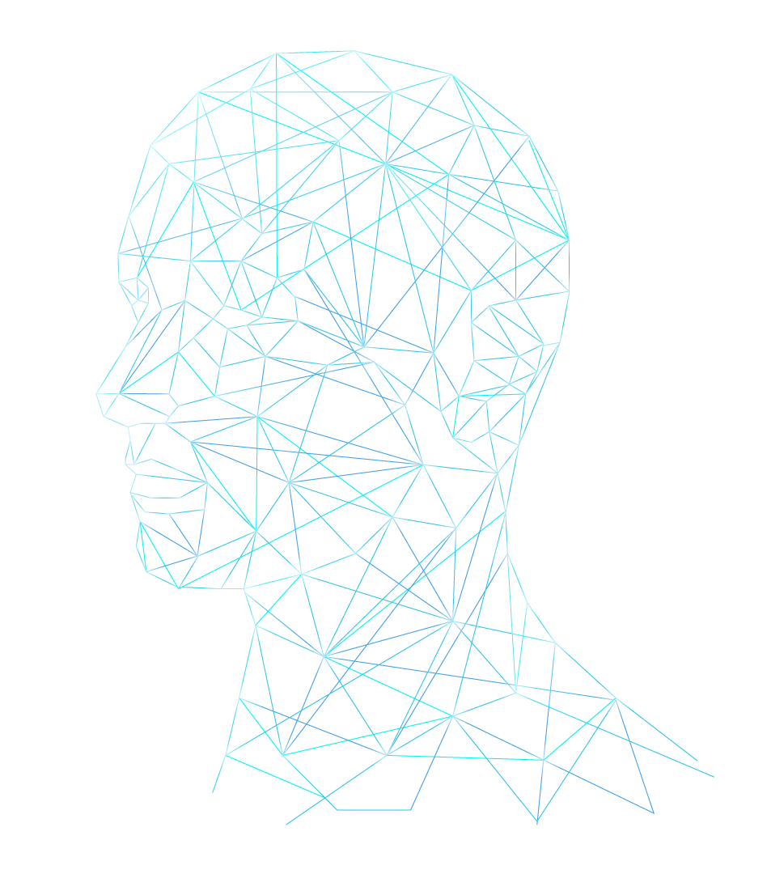
Аппроксимация траектории.
МИНИСТЕРСТВО НАУКИ И ВЫСШЕГО ОБРАЗОВАНИЯ РОССИЙСКОЙ ФЕДЕРАЦИИ​ ФЕДЕРАЛЬНОЕ ГОСУДАРСТВЕННОЕ БЮДЖЕТНОЕ ОБРАЗОВАТЕЛЬНОЕ УЧРЕЖДЕНИЕ
ВЫСШЕГО ОБРАЗОВАНИЯ «МОСКОВСКИЙ АВИАЦИОННЫЙ ИНСТИТУТ (НАЦИОНАЛЬНЫЙ ИССЛЕДОВАТЕЛЬСКИЙ УНИВЕРСИТЕТ)»
Институт №8 «Компьютерные науки и прикладная математика»
Кафедра 806 «Вычислительная математика и программирование»
М80-111БВ-24 Ергизов Алексей
Зеленов Александр
г. Москва 2025

Slide 2
Содержание:
1. Содержание.
2. Введение.
3. Аппроксимация траектории – это?
4. Задачи проекта.
5 - 8. Методы реализации.
9-10. Шаги реализации интерполяций.
11-12. Листинг кода.
13. Пример использования программы.
14. Ссылка на Github.
1

Slide 3
Введение:
Современные технологии проектирования, компьютерного моделирования и инженерных
расчетов требуют высокой точности представления физических объектов в цифровом виде.
Однако реальные твердые тела обладают сложной геометрией, которую не всегда возможно
описать аналитически или воспроизвести в вычислительных моделях без упрощений.
Аппроксимация твердого тела — это процесс замены реального объекта его приближенным
представлением с помощью математических моделей, полигональных сеток, сплайнов или других методов.
Такой подход позволяет:
Оптимизировать рендеринг в компьютерной графике
Ускорять физические симуляции (например, в методах конечных элементов)
Обеспечивать совместимость между разными программными платформами
2

Slide 4

Что такое аппроксимация траектории?
Аппроксимация траектории — это вычисление промежуточных положений объекта между:
начальным состоянием (положением и ориентацией),
и конечным состоянием,
таким образом, чтобы создавался эффект плавного перехода.
В чем суть?
Если у нас есть:
начальное положение тела - T0
конечное положение тела – T1
то аппроксимация заключается в построении промежуточных матриц T(t) для t ∈ [0, 1]
3

Slide 5
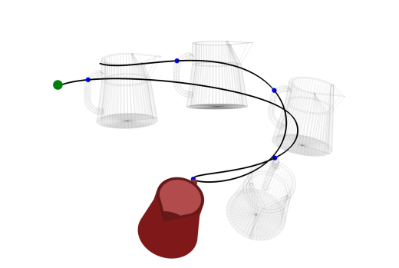
Задачи проекта:
1. Алгоритм аппроксимации:
- Алгоритм, который позволяет строить положения твердого тела между фиксированными положениями.
2. Визуализация анимации движения:
- Визуализировать все положения тела:
1) начальное
2) конечное
3) аппроксимированные
4

Slide 6
Методы реализации
Для аппроксимации твердого тела были написаны функции линейной интерполяции и
кубической интерполяции сплайнами.
Линейная интерполяция - самый простой метод интерполяции.
Он предполагает, что данные изменяются равномерно между точками,
то есть мы соединяем их прямыми линиями.
Интерполяция кубическими сплайнами - это способ нахождения кривой,
соединяющей точки данных со степенью три или меньше.
Сплайны - это полиномы, которые являются гладкими и непрерывными
на заданном участке, а также непрерывные первая и вторая производные там,
где они соединяются.
5

Slide 7
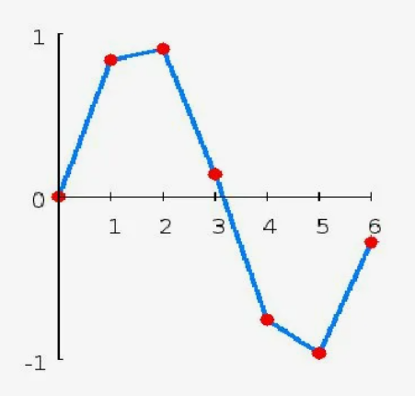
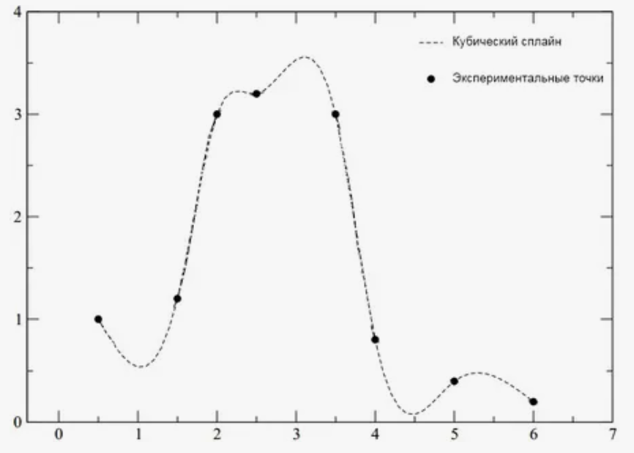
Линейная интерполяция:
Интерполяция кубическими
сплайнами:
6

Slide 8
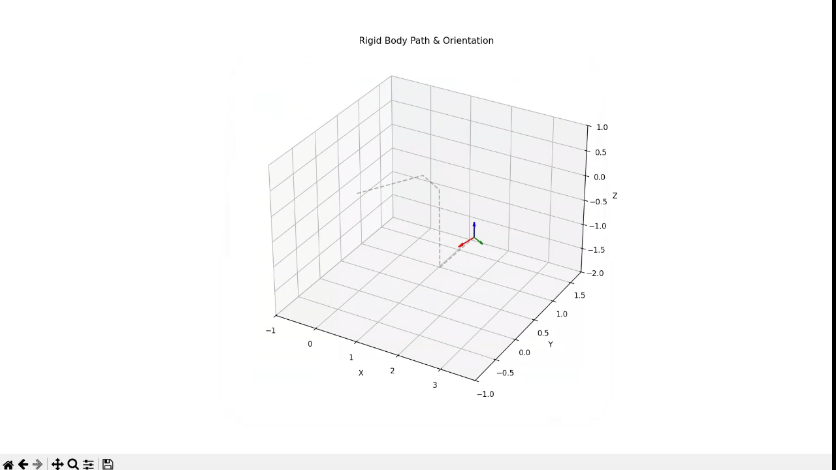
Линейная интерполяция между четырьмя положениями твёрдого тела.
7

Slide 9
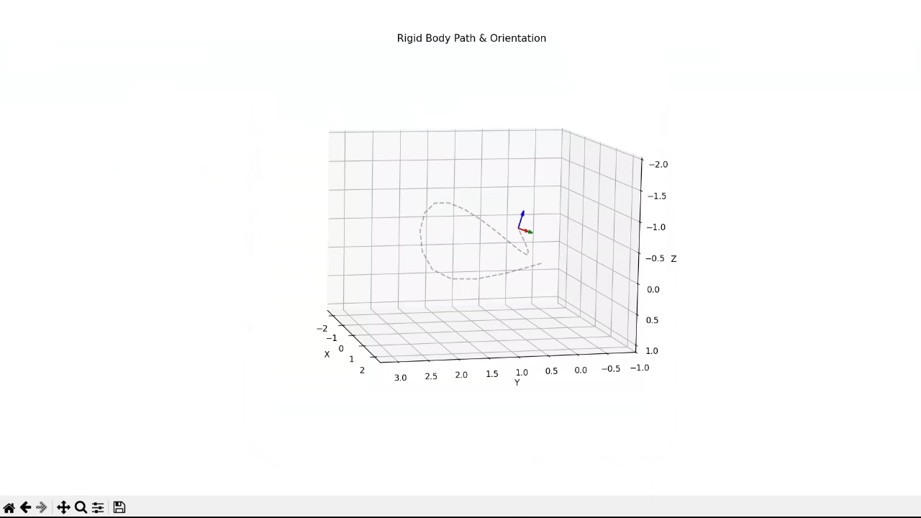
Интерполяция кубическими сплайнами между пятью положениями твёрдого тела.
8

Slide 10
Шаги реализации линейной интерполяции:
1. Выбираются два момента времени 𝑡ᵢ и 𝑡ᵢ₊₁, между которыми находится интересующее время 𝑡. Также извлекаются позиции 𝑝ᵢ и 𝑝(i + 1), а также ориентации (кватернионы) 𝑞ᵢ и 𝑞ᵢ₊₁.
2. Просчитывается параметр интерполяции:
α = (t – ti) / (t(i + 1) – ti), 0 <= α <= 1
3. Интерполируется позиция:
p(t) = (1 – α) * pi + α * p(i + 1)
4. Интерполируется ориентация:
q(t) = normalize((1 – α) * qi + α * q(i + 1)), normalize = q / |q| (приведение к единичной длине для получения корректного кватерниона)
5. Выходными данными являются p(t) и q(t), ti <= t <= t(i + 1)
9

Slide 11
Шаги реализации интерполяции кубическими сплайнами:
1. Выбираются два момента времени 𝑡ᵢ и 𝑡ᵢ₊₁, между которыми находится интересующее время 𝑡. Также извлекаются позиции 𝑝ᵢ и 𝑝(i + 1), а также ориентации (кватернионы) 𝑞ᵢ и 𝑞ᵢ₊₁.
2. Вычисляется параметр интерполяции:
α= (t - ti​) ​/ (t(i + 1) – ti), 0≤α≤1
3. Интерполируется позиция с помощью кубического сплайна.
Для каждого отрезка времени между двумя соседними ключевыми моментами ti​ и 𝑡(i+1)​ строится полином третьей степени:
Si(t) = ai​ + bi​ * (t − ti)+ ci * (t − ti​)² +di * (t − ti)³
Коэффициенты a, b, c, d​ выбираются так, чтобы:
1) Сплайн точно проходил через точки позиции pi и p(𝑖 + 1).
2)Сплайн был гладким — то есть значения функции и её производных первого и второго порядка совпадали в стыках соседних интервалов.
3)На концах траектории вторые производные равны нулю.
Пункты 4 и 5 производятся подобно предыдущему слайду.
10

Slide 12
Листинг класса, реализующего линейную интерполяцию:
class RigidBodyLinear:
def __init__(self, time_list, position_list, orientation_list):
if len(time_list) < 2:
raise ValueError("Нужно как минимум две точки")
self.times = np.array(time_list)
self.positions = np.array(position_list)
self.orientations = np.array(orientation_list)
# Проверка
if not np.all(np.diff(self.times) > 0):
raise ValueError("Временные метки должны строго возрастать")
def interpolate(self, t):
# Обработка выходов за границы
if t <= self.times[0]:
return self.positions[0], normalize(self.orientations[0])
if t >= self.times[-1]:
return self.positions[-1], normalize(self.orientations[-1])
# Найдём индекс отрезка [i, i+1], куда попадает t
i = np.searchsorted(self.times, t) - 1
t0, t1 = self.times[i], self.times[i + 1]
alpha = (t - t0) / (t1 - t0)
# Позиция: обычная линейная интерполяция
p0, p1 = self.positions[i], self.positions[i + 1]
pos = (1 - alpha) * p0 + alpha * p1
...
# Ориентация: линейная интерполяция кватернионов
q0, q1 = self.orientations[i], self.orientations[i + 1]
quat = slerp_linear(q0, q1, alpha)
return pos, quat
def write(self, step=0.1, t0=None, t1=None):
if t0 is None:
t0 = self.times[0]
if t1 is None:
t1 = self.times[-1]
times = np.arange(t0, t1 + 1e-8, step)
data = []
for t in times:
pos, quat = self.interpolate(t)
data.append({'time': t, 'position': pos, 'orientation': quat})
return pd.DataFrame(data)
11

Slide 13
Листинг класса, реализующего интерполяцию кубическими сплайнами:
class RigidBodyTrajectory:
"""Интерполяция позиции кубическим сплайном и ориентации упрощённым SLERP."""
def __init__(self, time_list, position_list, orientation_list):
# Сортируем по времени
idx = np.argsort(time_list)
self.times = np.array(time_list)[idx]
self.positions = np.array(position_list)[idx]
self.orientations = np.array(orientation_list)[idx]
# Создаем сплайны для x, y, z
self.spline_x = NaturalCubicSpline1D(self.times, self.positions[:, 0])
self.spline_y = NaturalCubicSpline1D(self.times, self.positions[:, 1])
self.spline_z = NaturalCubicSpline1D(self.times, self.positions[:, 2])
def interpolate(self, t):
# Ограничение времени
if t <= self.times[0]:
pos = self.positions[0]
quat = normalize(self.orientations[0])
return pos, quat
if t >= self.times[-1]:
pos = self.positions[-1]
quat = normalize(self.orientations[-1])
return pos, quat
# Найти индекс интервала
i = np.searchsorted(self.times, t) - 1
t0, t1 = self.times[i], self.times[i + 1]
alpha = (t - t0) / (t1 - t0)
...
# Интерполировать позицию кубическим сплайном
pos = np.array([
self.spline_x(t),
self.spline_y(t),
self.spline_z(t)
])
# Интерполировать ориентацию упрощённым SLERP
q0 = self.orientations[i]
q1 = self.orientations[i + 1]
quat = slerp_linear(q0, q1, alpha)
return pos, quat
def sample(self, t0=None, t1=None, step=0.1):
if t0 is None:
t0 = self.times[0]
if t1 is None:
t1 = self.times[-1]
times = np.arange(t0, t1 + 1e-8, step)
records = []
for t in times:
pos, quat = self.interpolate(t)
records.append({'time': t, 'position': pos, 'orientation': quat})
return pd.DataFrame(records)
12

Slide 14
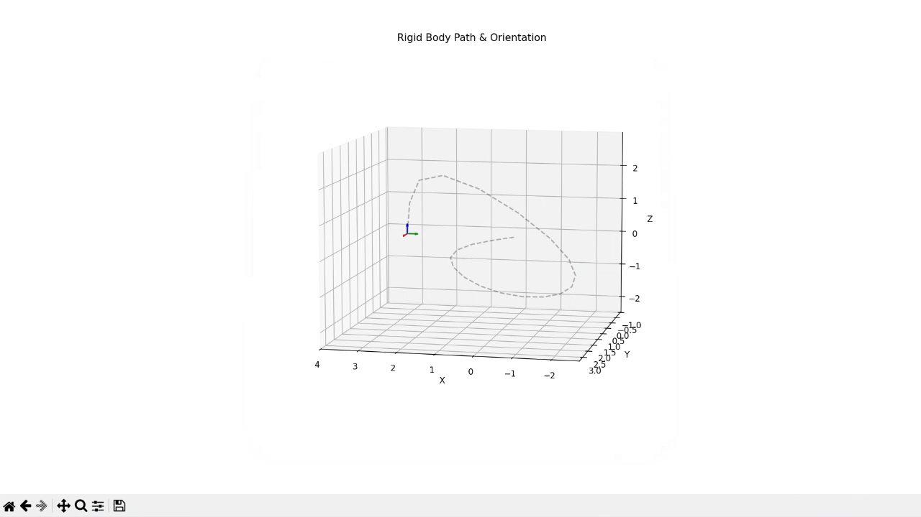
Пример работы программы:
import Vizual
import Cubic_spline import pandas as pd
times_spline = [0.0, 0.7, 1.5, 3.0, 3.7, 4.2]
poses_spline = [
[0, 0, 0],
[1, 2, 0],
[0, 2, -1],
[-1, 0, 0],
[2, 1, 2],
[3, 0, 0]
]
quats_spline = [
[0, 0, 0, 1],
[0, 0.382683, 0, 0.923880],
[0, 0, 1, 0],
[0, -0.707107, 0, 0.707107],
[1, 0, 0, 0],
[0, 0, 0.707107, 0.707107]
]
traj_spline = Cubic_spline.RigidBodyTrajectory(
times_spline, poses_spline, quats_spline)
df_spline = traj_spline.sample(step=0.2)
# Сохраняем данные траектории со сплайнами
df_spline_positions = df_spline[['time']].copy()
df_spline_positions[['x', 'y', 'z']] = pd.DataFrame(
df_spline['position'].tolist(), index=df_spline.index)
df_spline_positions.to_csv("spline_positions.csv", index=False)
# Визуализация
viz_spline = Vizual.RigidBodyVisualizer(df_spline)
viz_spline.animate()
13
Все выходных данные сохраняются в .csv файл.

Slide 15

QR - код
GITHUB
Демонстрация нашего проекта
14

Slide 16
Спасибо за внимание!

